Slide 1
시각디자인리서치분석
정재녕

Slide 2

OTT 서비스 다각적 변화 시도
‘다각화’가 부상한 배경
이용자 수요의 변화
구독과 이탈의 줄다리기
‘다양화’로 플랫폼 내실 다지기
다양한 구독제: SVOD에서 AVOD로
콘텐츠 라인업 다양화: 오리지널 또는 비(非)영어 전략
콘텐츠 유형의 ‘다변화’
신규 콘텐츠 포맷과 새로운 장르의 등장
숏폼 콘텐츠: Z세대 및 밀레니얼 세대의 소비 패턴에 맞춘 콘텐츠 전략
게임 콘텐츠: 스트리밍 서비스의 게임산업 진출
콘텐츠의 물성(物性)화: 오프라인에서 즐기는 콘텐츠
유통업계, 콘텐츠 유통으로 ‘다각화’
광고 또는 ‘커머스 콘텐츠’
데이터 분석을 통한 커머스의 개인화
스포츠 팬덤을 이용한 콘텐츠 강화
https://www.kocca.kr/globalOTT/vol08/issuefocus/issuefocus1.html

Slide 3
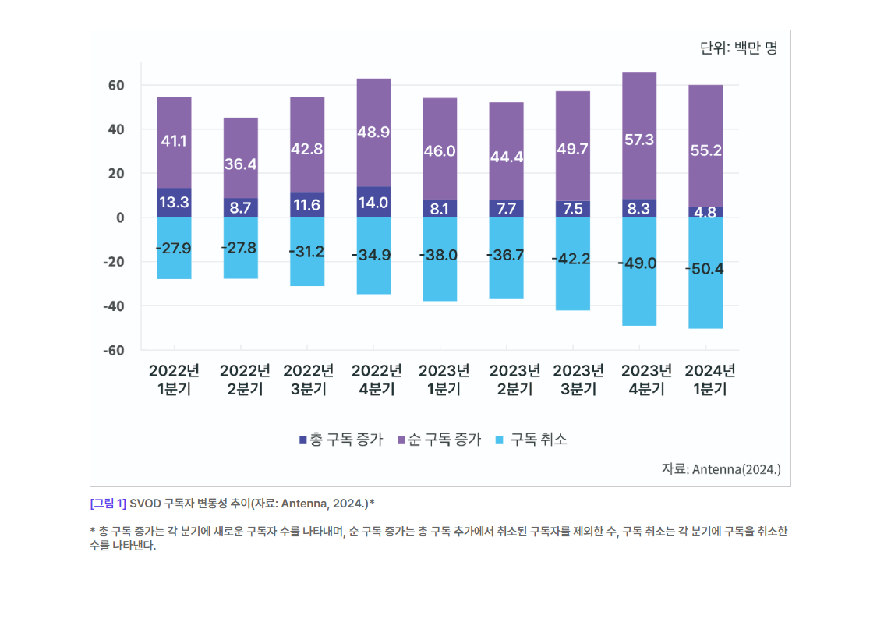
이용자 수요의 변화/구독과 이탈의 줄다리기
현재 세대는 짧고 빠르게 소비할 수 있는 콘텐츠를 선호하는 수요자층으로 변화
개인화된 경험을 중시하는 맞춤형 추천 알고리즘 제공의 중요성 부각
소비자에게 플랫폼의 선택지가 많아지면서 구독 변동성이 높아짐으로 인한 이탈 방지 대책 마련
신규 구독자 확보보다는 기존 구독자 유지를 위한 전략 구상
https://www.kocca.kr/globalOTT/vol08/issuefocus/issuefocus1.html

Slide 4
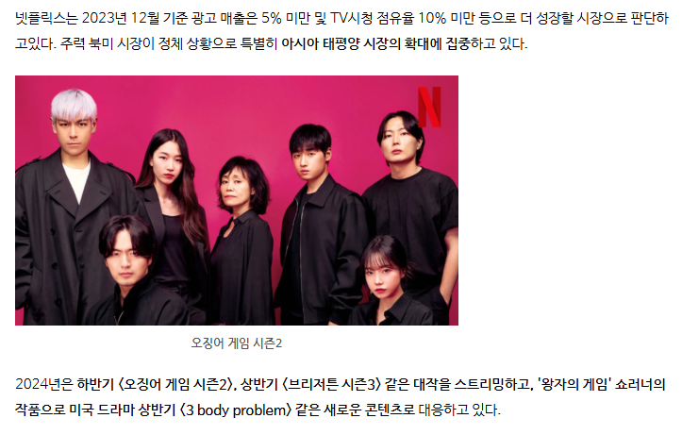
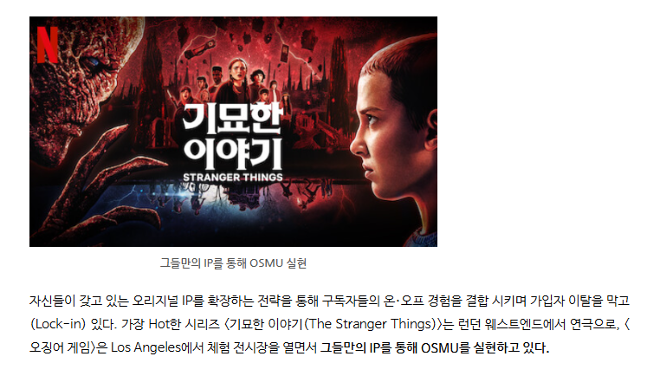
NETFLIX 시장 트렌드
오리지널 IP의 확장 전략으로 가입자 이탈 방지
북미에서 아시아 태평양으로 주력 시장 확대
https://blog.naver.com/hyjang0908/223499864218

Slide 5
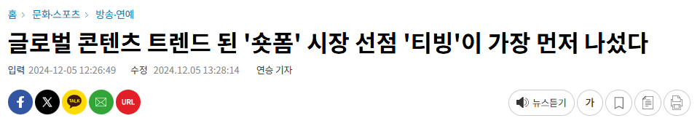
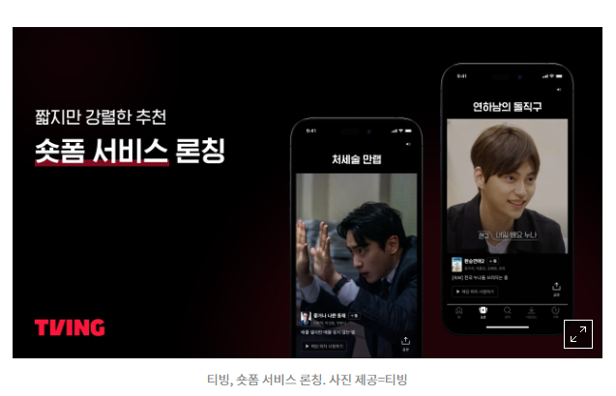
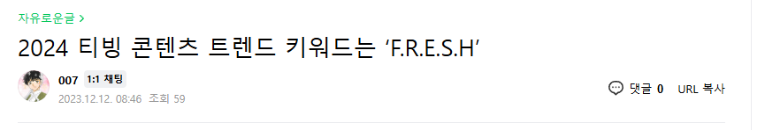
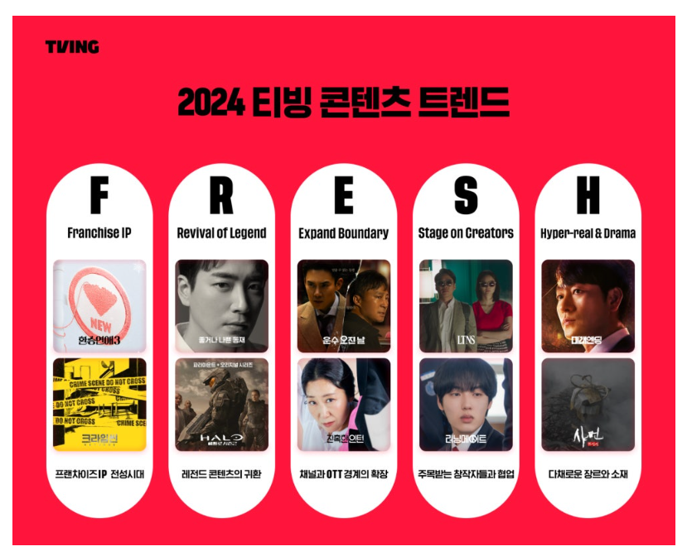
TVING 시장 트렌드
모바일 내 세로형 숏폼 도입
F.R.E.S.H(프레쉬) 제시
Franchis IP 프랜차이즈 IP전성시대
Revival of Legend 레전드 콘텐츠의 귀환
Expand boundary 채널-OTT 경계 확장
Stage on Creators 주목받는 창작자들과 협업
Hyper-real & Drama 다채로운 장르와 소재
https://www.sedaily.com/NewsView/2DI044QUL8

Slide 6
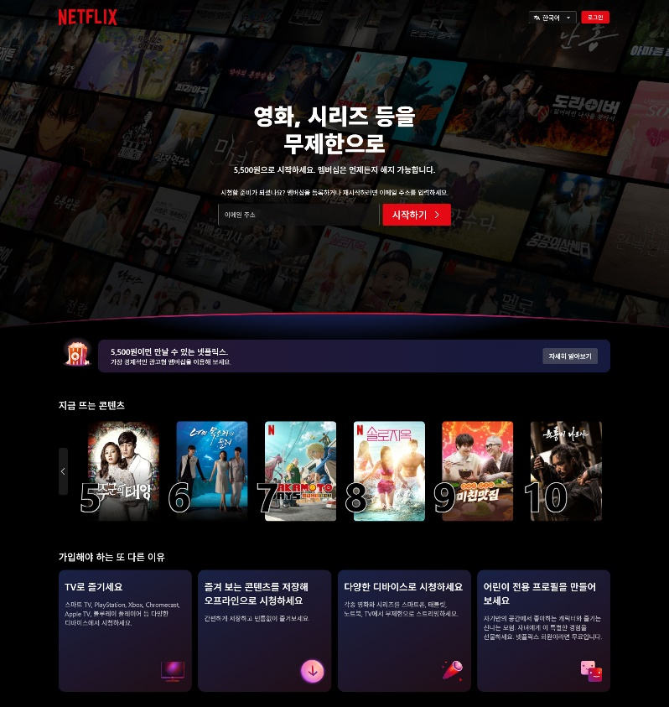
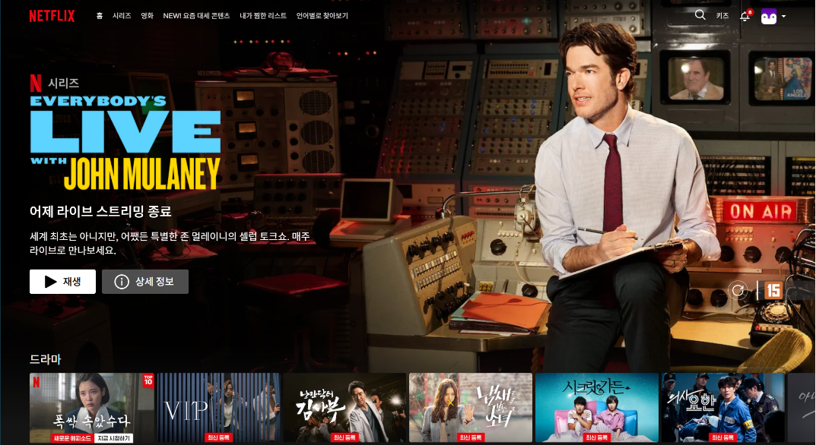
NETFLIX
시각적 트렌드
멤버십 소개 전체화면으로 구성(요금제 소개 및 추천)
광고형 멤버쉽부터 다양한 요금제 소개
멤버쉽 가입시 볼 수 있는 ‘지금 뜨는 콘텐츠‘ 소개
넷플릭스에서 이용할 수 있는 편리하고 유용한 기능 소개
바로 볼 수 있는 시리즈별로 추천 영상 소개
하단 최신 영상 및 시청중인 콘텐츠 소개
자주 묻는 질문
기능적 트렌드
몰아보기 방해금지
텔레파티 기능으로 여럿이서 콘텐츠를 보며 채팅 가능
영상 다운로드 기능
시청 기록 삭제 기능(계정 공유 시 시청기록 노출을 원하지 않을 시)
보고싶은 작품 신청 기능
어린이 전용 프로필 기능
게임 콘텐츠 다운로드 이용
다양한 디바이스로 시청 가능

Slide 7
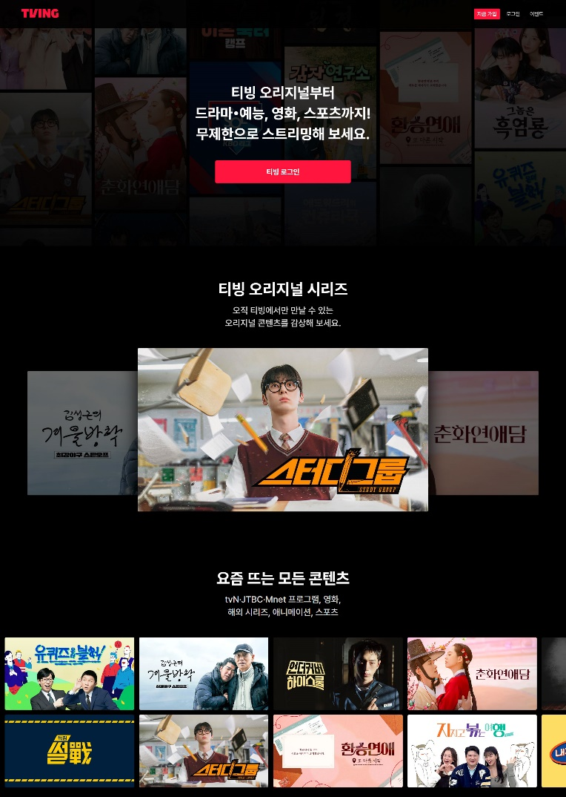
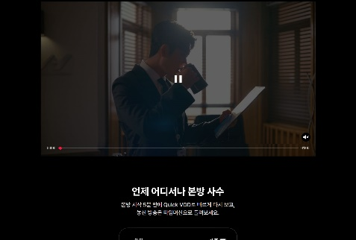

TVING
시각적 트렌드
메인화면 로그인 화면 구성
오리지널 시리즈 소개
현재 스트리밍 가능한 당월 라인업 영상 소개
Quick VOD 시청 가능 안내, 놓친 방송은 타임머신 기능으로 시청 가능 소개
자주 묻는 질문
기능적 트렌드
프로필 잠금설정(비밀번호 설정 기능)
영상 다운로드 기능(스탠다드와 프리미엄 이용자 사용 가능)
Quick VOD 시청 기능
실시간 방송 시청(스포츠, 드라마, 예능)
개인 맞춤 추천 기능

Slide 8
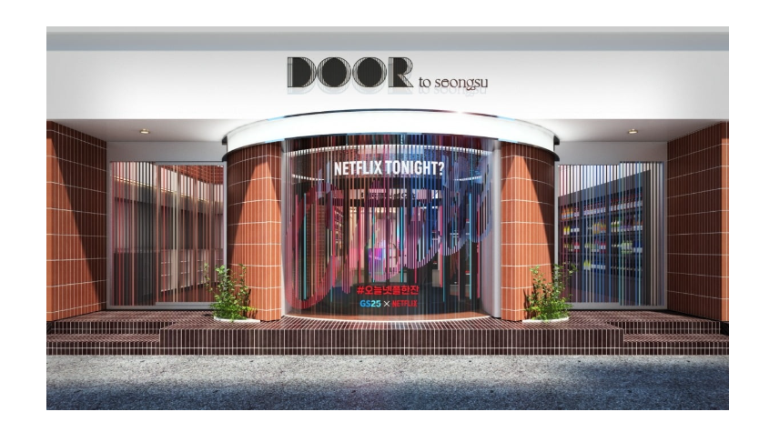
#숏폼 서비스
#콘텐츠
#팝업 스토어
#OTT
#알고리즘
#광고형
#추천 영상
#오징어 게임2
#테마 스토어
#체험 전시장
#선재 업고 튀어

